Slide 1


PYTHON TUTORING #6
School of Computing, KAIST & 대덕고등학교

Slide 2
INTRO
requests 라이브러리 설치
KakaoDevelopers 새 어플리케이션 등록
강의에 필요한 파일 다운로드
custom library (kakaotalk.py) 사용법

Slide 3
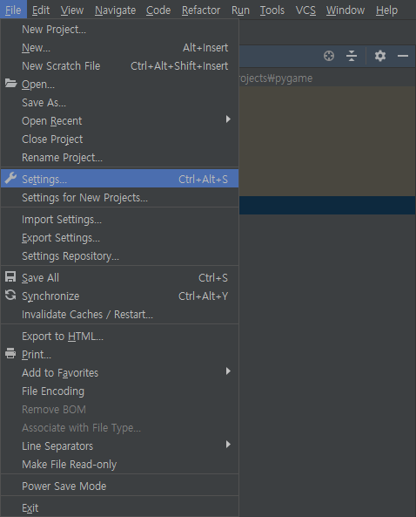
requests 라이브러리 설치
(1) 왼쪽 상단의
File 버튼 클릭 후,
(2) Settings 버튼 클릭

Slide 4
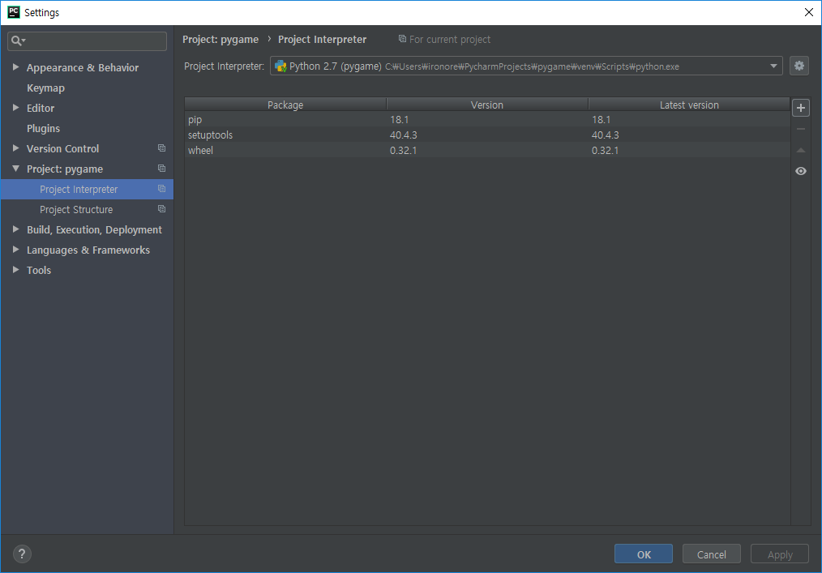
requests 라이브러리 설치
(3) + 버튼 클릭
Project:name
왼쪽의 화살표 클릭
(2) Project Interpreter
버튼 클릭

Slide 5
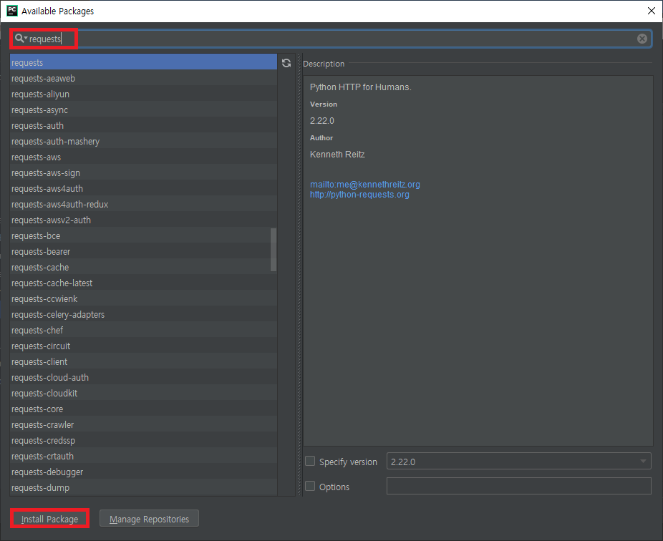
requests 라이브러리 설치
검색 칸에
requests 입력
(2) Install Package
버튼 클릭 후 대기

Slide 6
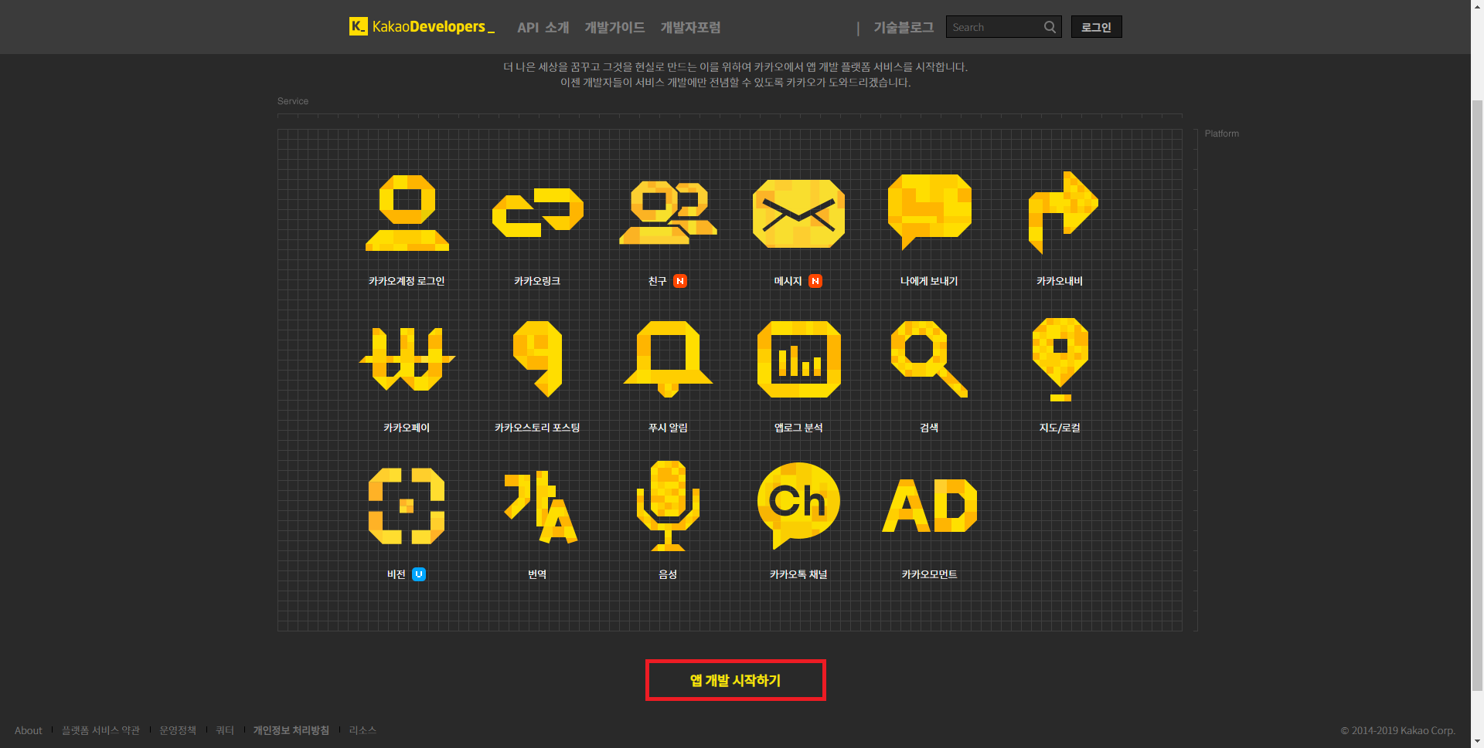
KakaoDevelopers 어플리케이션 등록
https://developers.kakao.com/
(1) 앱 개발 시작하기 버튼 클릭

Slide 7
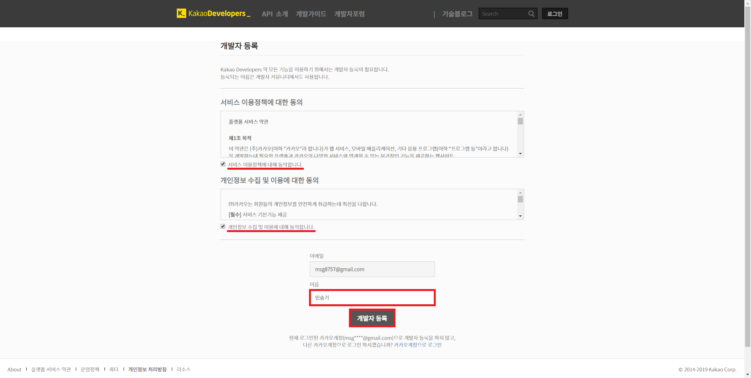
KakaoDevelopers 어플리케이션 등록
(1) 2개의 동의합니다 항목에 체크
(2) 이름 작성 후
(3) 개발자 등록 버튼 클릭

Slide 8
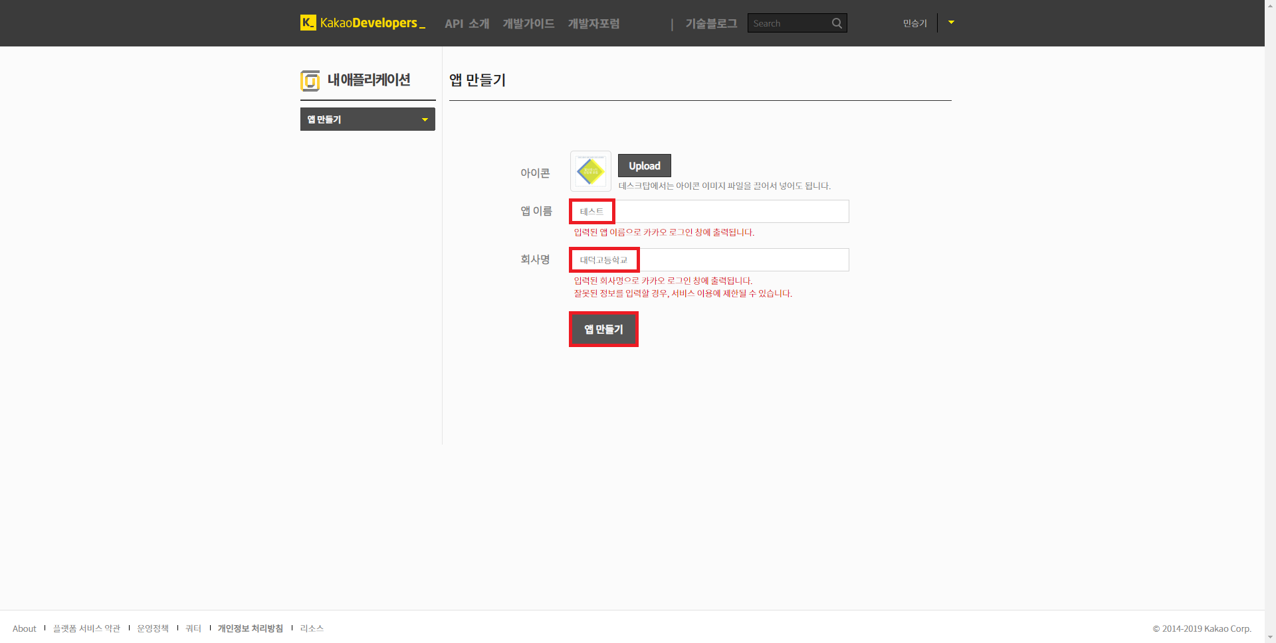
KakaoDevelopers 어플리케이션 등록
(1) 앱 이름과 회사명 작성
(2) 앱 만들기 버튼 클릭
(3) 이미지 미업로드 시,
앱 아이콘 확인 창에서 계속 진행 버튼 클릭

Slide 9
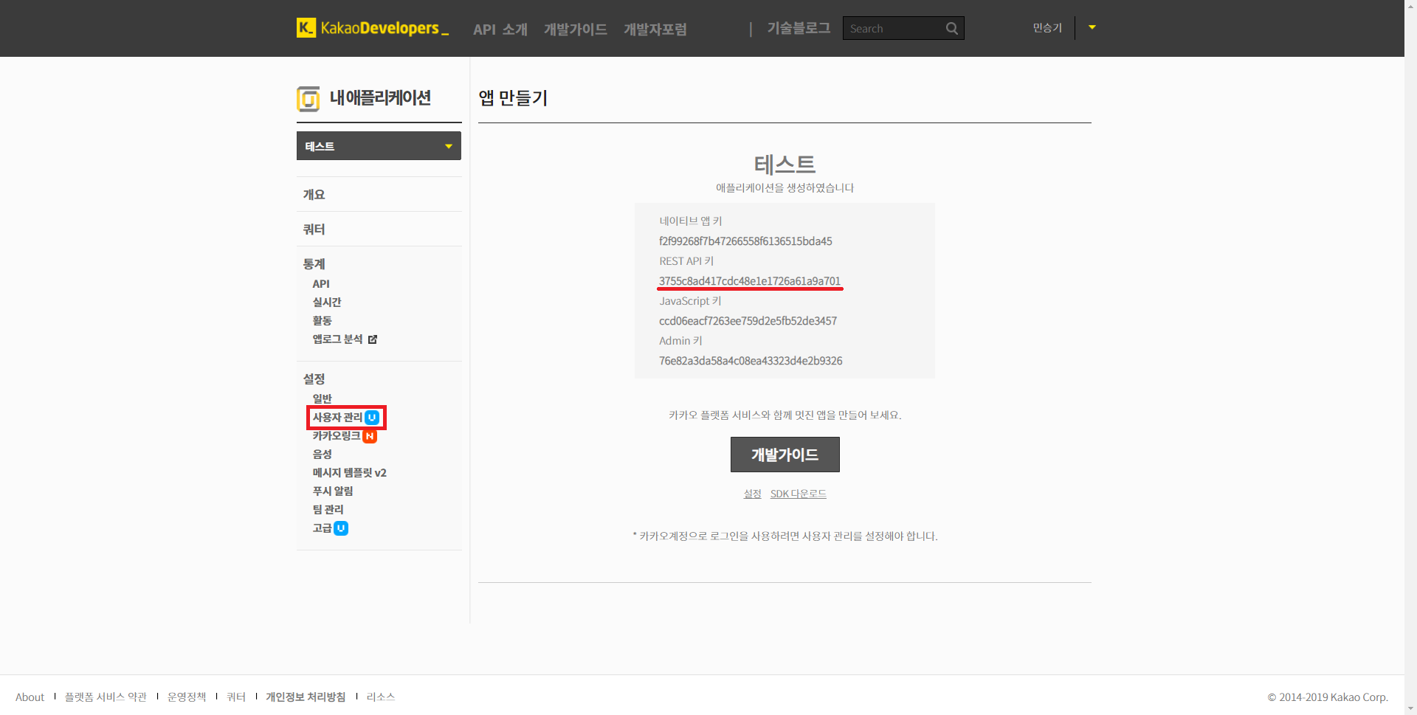
KakaoDevelopers 어플리케이션 등록
(1) 발급받은 REST API 키 저장
(2) 사용자 관리
메뉴 클릭

Slide 10
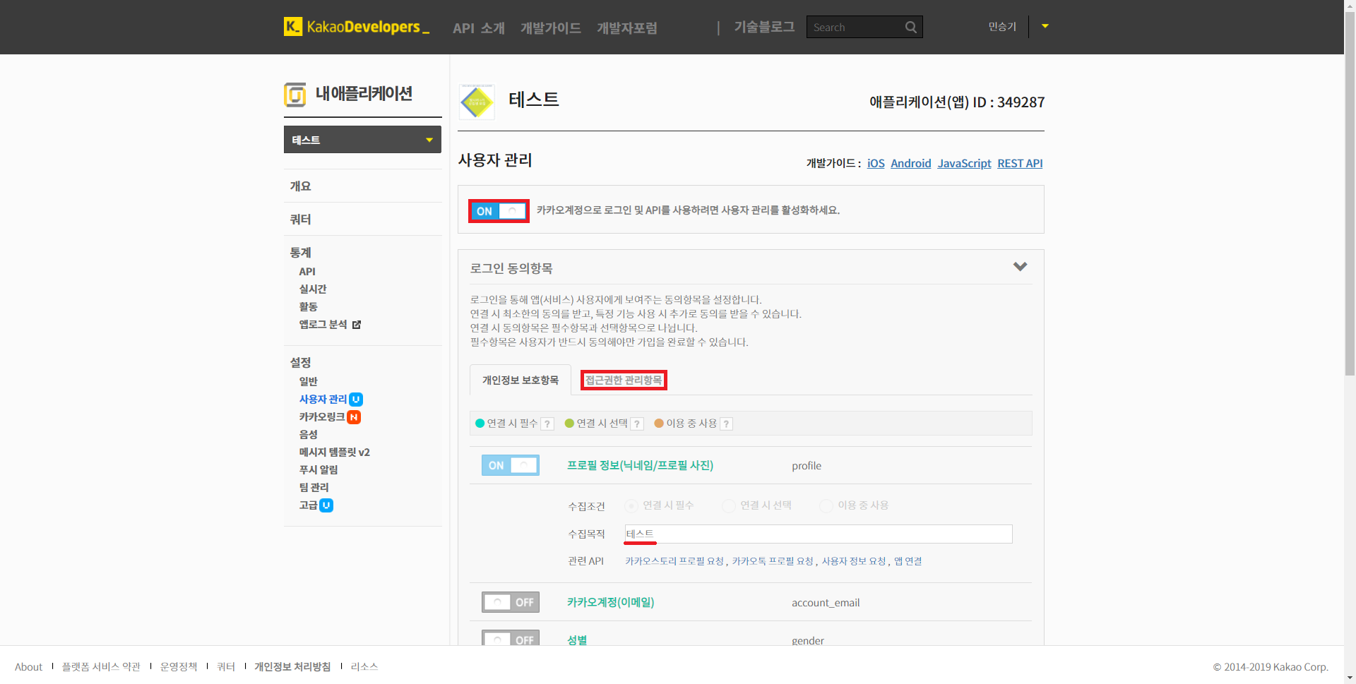
KakaoDevelopers 어플리케이션 등록
(1) 사용자 관리 활성화 버튼 클릭
(3) 접근권한 관리항목으로 이동
(2) 클릭 후 나타난
프로필 정보 수집목적 작성

Slide 11
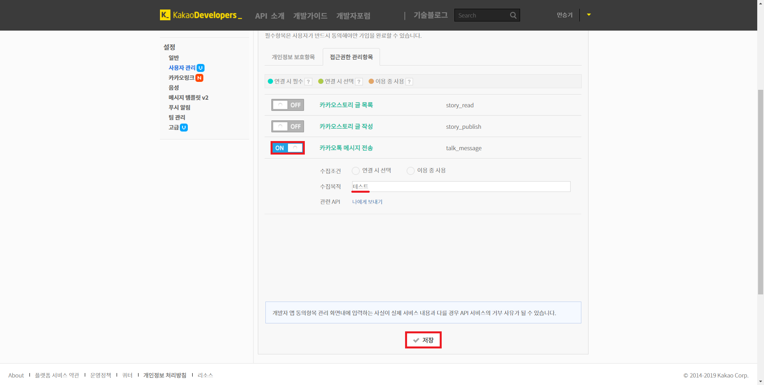
KakaoDevelopers 어플리케이션 등록
(1) 카카오톡 메시지 전송 활성화
(2) 수집조건: 연결 시 선택
(3) 수집목적 작성
(4) 저장 버튼 클릭

Slide 12
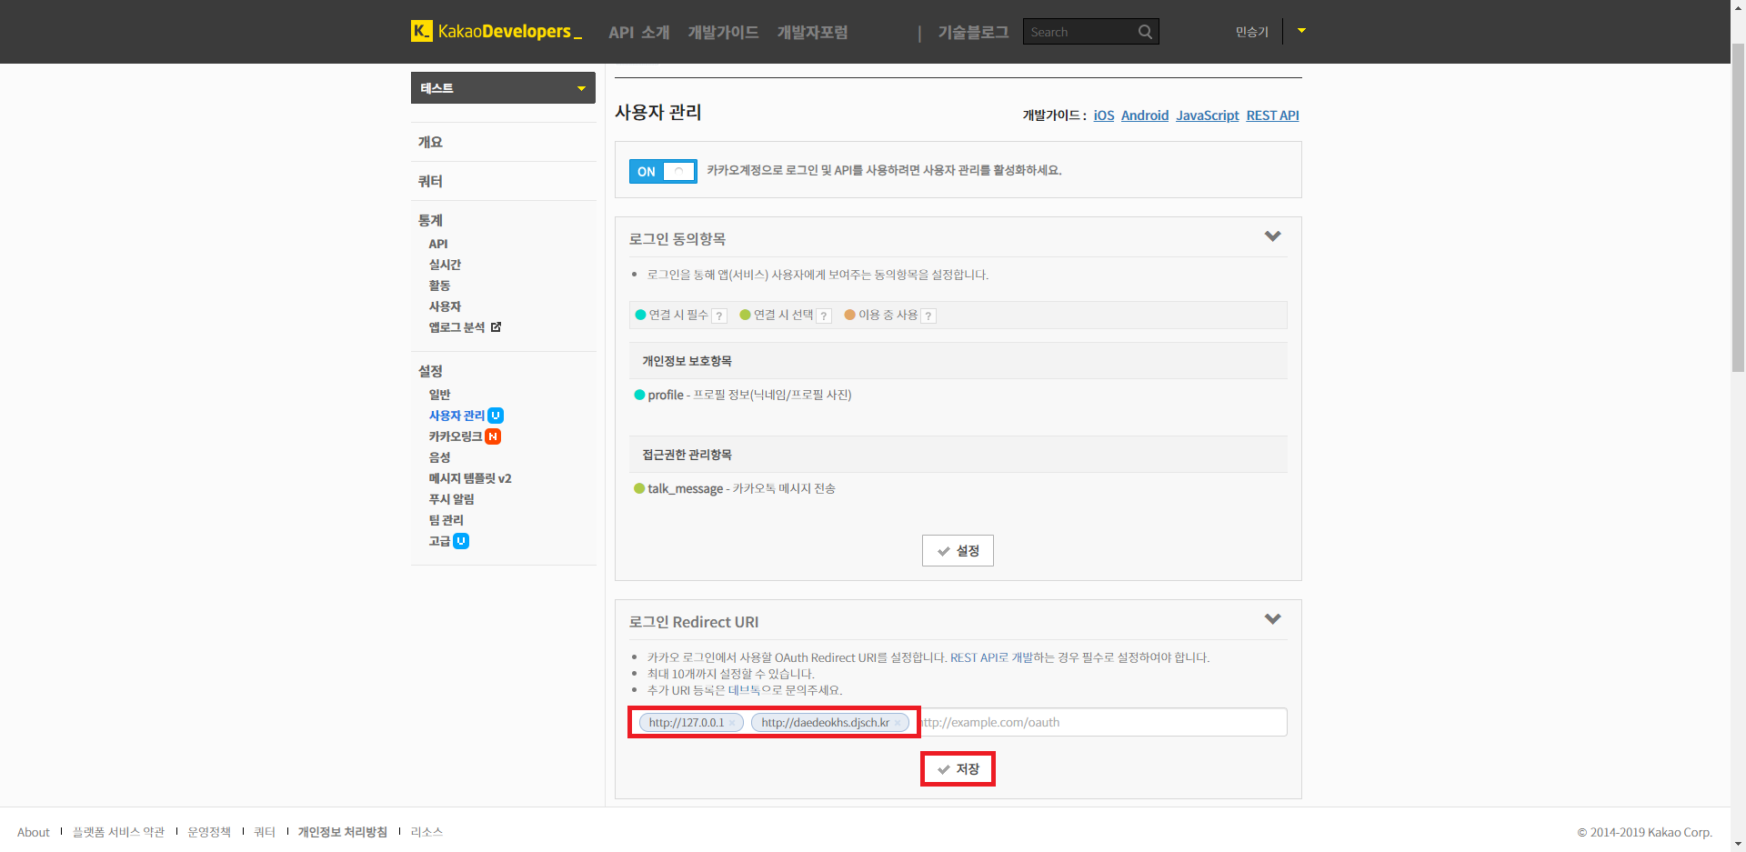
KakaoDevelopers 어플리케이션 등록
Redirect URI 셋팅
http://127.0.0.1
http://daedeokhs.djsch.kr
(2) 저장 버튼 클릭

Slide 13
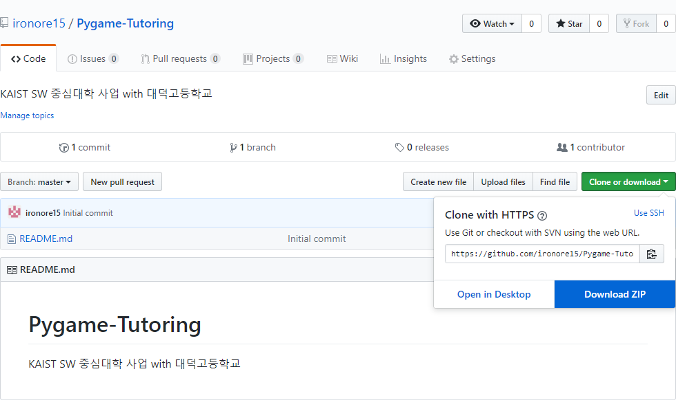
파일 다운로드
https://github.com/ironore15/Python-Tutoring
초록색 Clone or download
버튼 클릭
(2) 오른쪽 Download ZIP
버튼 클릭,
다운로드 후 압축파일 해제

Slide 14
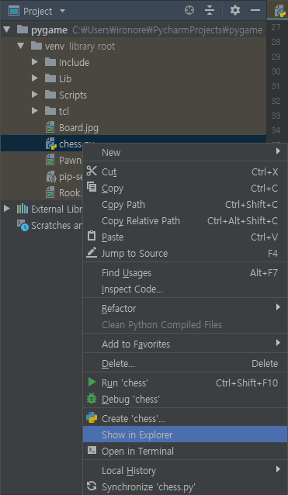
파일 다운로드
(1) venv 아래의 아무 파일을 우클릭
(2) Show in Explorer 버튼을 누르면
윈도우 파일탐색기로 이동

Slide 15
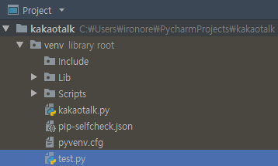
파일 다운로드
압축파일에서 나온 kakaotalk.py와 test.py가
모두 venv 폴더 안에 있도록! 옮겨주세요.

Slide 16
1
2
3
4
5
6
7
8
9
10
11
12
주석에 대해서...
# 샾 뒤에 적힌 내용은 주석으로, 코드에 영향을 주지 않음 # ppt에 적혀 있어도 똑같이 따라 적을 필요 X
""" 따옴표 3개로 감싸진 줄들은 전부 주석 처리 test.py의 내용 전체를 실행시키기 싫다면, 실행을 원하지 않는 부분을 따옴표 3개로 감싸서 자신이 원하는 부분만 실행시키세요. """

Slide 17
1
2
3
4
5
6
7
8
9
10
11
12
test.py
import kakaotalk restKey = "00000000000000000000000000000000" # REST API 키 redirectUrl = "http://127.0.0.1" # 변경하지 말 것 kt = kakaotalk.KakaoTalk(restKey, redirectUrl)

Slide 18
1
2
3
4
5
6
7
8
9
10
11
12
test.py
import kakaotalk restKey = "00000000000000000000000000000000" # REST API 키 redirectUrl = "http://127.0.0.1" # 변경하지 말 것 kt = kakaotalk.KakaoTalk(restKey, redirectUrl) print(kt.login_url()) # 이 print문은 아래 url을 출력해준다!

Slide 19
1
2
3
4
5
6
7
8
9
10
11
12
test.py
import kakaotalk restKey = "00000000000000000000000000000000" # REST API 키 redirectUrl = "http://127.0.0.1" # 변경하지 말 것 kt = kakaotalk.KakaoTalk(restKey, redirectUrl) print(kt.login_url()) # 이 print문은 아래 url을 출력해준다!
https://accounts.kakao.com/login?continue=https%3A%2F%2Fkauth.kakao.com%2Foauth%2Fauthorize%3Fclient_id%3D40e8cb3f0051d19e6790a16284ad0f1a%26redirect_uri%3Dhttp%3A%2F%2F127.0.0.1%26response_type%3Dcode

Slide 20
1
2
3
4
5
6
7
8
9
10
11
12
test.py
import kakaotalk restKey = "00000000000000000000000000000000" # REST API 키
redirectUrl = "http://127.0.0.1" # 변경하지 말 것 kt = kakaotalk.KakaoTalk(restKey, redirectUrl) print(kt.login_url())
authCode = kt.wait_auth(timeout=120) # timeout은 기본 60초 token = kt.user_token(authCode) print("token:", token)

Slide 21
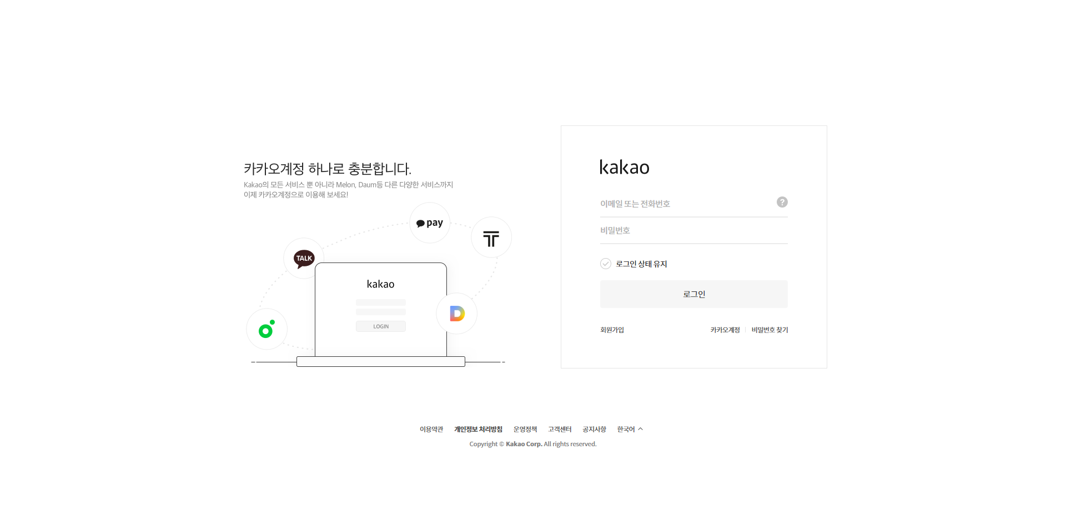
해당 URL로 접속 후 카카오톡 로그인

Slide 22
1
2
3
4
5
6
7
8
9
10
11
12
매번 로그인하기 싫다면?
# token: xxxxxxxxxxxxxxxxxxxxxxxxxxxxxxxxxxxxxxxxxxxxxxxxxxxxxx # wait_auth와 user_token을 주석 처리한 후,
# 출력된 token의 값을 가지고 # token = "xxxxxxxxxxxxxxxxxxxxxxxxxxxxxxxxxxxxxxxxxxxxxxxxxxxxxx" # 을 코드에 추가하여 매번 로그인 과정을 하지 않아도 되도록 수정하세요.
kt = kakaotalk.KakaoTalk(restKey, redirectUrl) # print(kt.login_url()) # authCode = kt.wait_auth(timeout=120) # token = kt.user_token(authCode) # print(＂token:＂, token) token = "xxxxxxxxxxxxxxxxxxxxxxxxxxxxxxxxxxxxxxxxxxxxxxxxxxxxxx"

Slide 23
1
2
3
4
5
6
7
8
9
10
11
12
test.py
(...생략...)
token = "xxxxxxxxxxxxxxxxxxxxxxxxxxxxxxxxxxxxxxxxxxxxxxxxxxxxxx"
profile = kt.get_profile(token) print(profile) print(profile["nickName"]) print(profile["profileImageURL"]) print(profile["thumbnailURL"]) print(profile["countryISO"])

Slide 24
1
2
3
4
5
6
7
8
9
10
11
12
test.py
(...생략...)
token = "xxxxxxxxxxxxxxxxxxxxxxxxxxxxxxxxxxxxxxxxxxxxxxxxxxxxxx"
text = "대덕고등학교 빛나리 짱짱" button = "빛나리 바로가기"
print(kt.send_text(token, text, button))

Slide 25
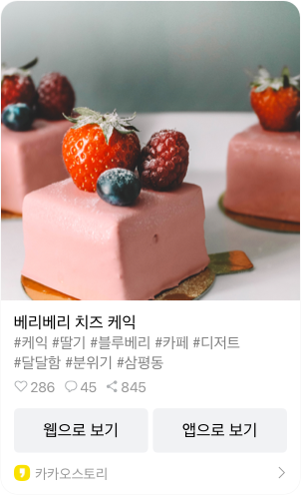
1
2
3
4
5
6
7
8
9
10
11
12
test.py
# 메시지에 이미지를 넣고 싶을 땐?

Slide 26
1
2
3
4
5
6
7
8
9
10
11
12
test.py
(...생략...)
token = "xxxxxxxxxxxxxxxxxxxxxxxxxxxxxxxxxxxxxxxxxxxxxxxxxxxxxx"
title = "대덕고등학교 빛나리" description = "#대덕고 #동아리 #공학 #컴퓨터 #코딩 #소프트웨어" url = "http://daedeokhs.djsch.kr" image = url + "/images/template/02240/main/m_visual.png" print(kt.send_feed(token, title, description, image))

Slide 27
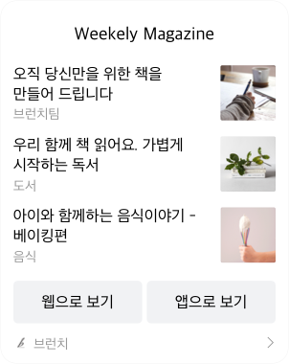
1
2
3
4
5
6
7
8
9
10
11
12
test.py
# 메시지에 항목을 여러 개 넣고 싶을 땐?

Slide 28
1
2
3
4
5
6
7
8
9
10
11
12
test.py
(...생략...)
header = "교내 과학사진 콘테스트" titles = ["2017 수상작", "2017 수상작", "2018 수상작"] descriptions = ["현미경", "생명공학", "물리학"] url = "http://daedeokhs.djsch.kr/upload/board" images = [] images.append(url + "/49527/2017/09/1506393205317.jpg") images.append(url + "/49527/2017/09/1506394483459.jpg") images.append(url + "/49527/2018/08/1535501219230.jpg")
print(kt.send_list(token, header, titles, descriptions, images))

Slide 29
예제로 놀아보기
wait_auth를 통해서 최초로 로그인한 사용자에게 환영 메시지를 보내준다.
오늘의 급식 이미지를 feed 메시지로 보내준다.
"/49529/2019/09/1568885381691.jpg" # 어제 점심
"/49529/2019/09/1568885382288.jpg" # 어제 저녁

Slide 30
예제로 놀아보기
다른 친구의 계정도 등록 후, 각자의 프로필 사진과 이름을 서로에게 보내준다.
profile["nickName"] 과
profile["profileImageURL"] 을 잘 이용하세요~

